Slide 1



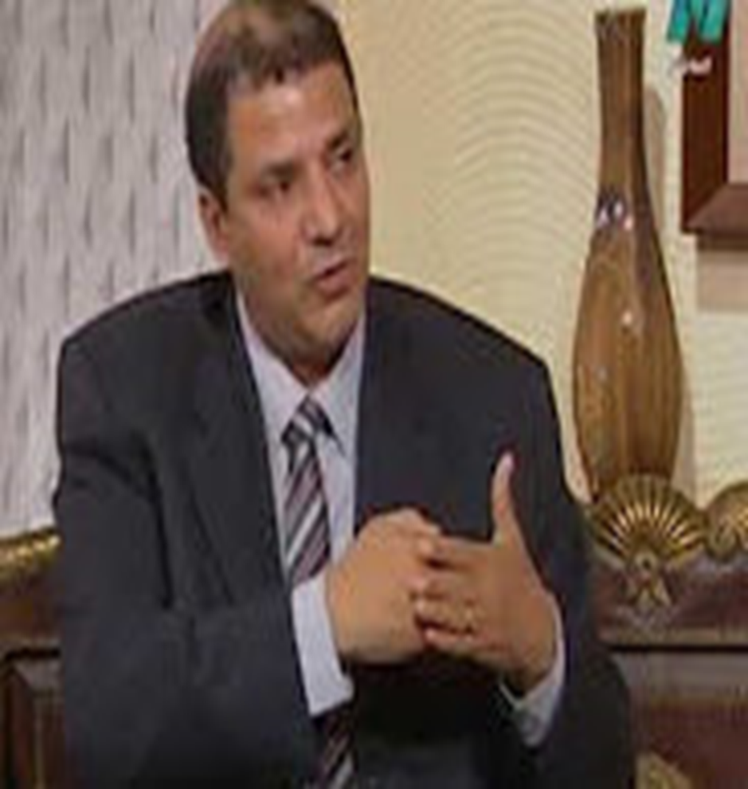
يشارك أ.د. أيمن عامر
المؤتمر الأول لعلم النفس
بالأمانة العامة للصحة النفسية
نحو نقابة للمهن النفسية : الأمل المنشود
السبت 20-4-2019
مركز تدريب الأطباء بالعباسية
من الساعة11-12
الخميس 18-4-2019
مركز تدريب الأطباء بالعباسية
من الساعة5.30-6.30
الأربعاء 17-4-2019
مركز تدريب الأطباء بالعباسية
من الساعة1.30-2.30
الثلاثاء 16-4-2019
بالمجلس الأعلى للثقافة-الاوبرا
من الساعة 4-9

